Slide 1
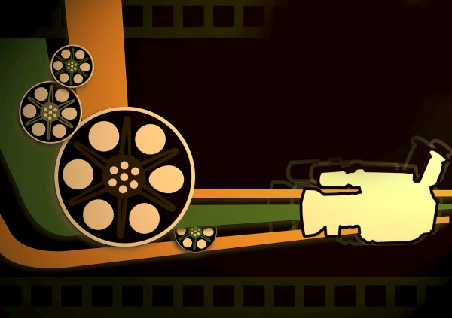
MEDIA AUDIO VISUAL
© syaifulhalim

Slide 2
Diafragma, Shutter Speed, dan ISO
© syaifulhalim

Slide 3
TUJUAN PERKULIAHAN
memahami perkembangan teknologi industri penyiaran
memahami pola kegiatan di lingkungan industri penyiaran
memahami teori dan praktik tata fotografi elektronika untuk televisi, baik secara single-cam atau multy-cam
memahami faktor-faktor pendukung dalam kegiatan tata fotografi elektronika untuk televisi, baik secara taping atau live

Slide 4
Teori dasar Fotografi, Diafragma, shutter speed, ISO/ASA. Diharapkan mengenal dan memahami teori dasar, sehingga tidak terjadi kegamangan teknis.

Slide 5
Eksposure/Pencahayaan:
Eksposure pantas menjadi masalah besar bagi semua fotografer, baik amatir dan profesional. Perlengkapan fotografi yang dimiliki boleh cukup mahal, lensa yang dibawa boleh yang terbaik, film atau memory card yang paling halus (ISO), lokasi pemotretan cukup eksotis, tapi bila persoalan eksposure payah, hasil foto anda akan menjadi lembaran-lembaran tak bermakna, datar, tak berdimensi.

Slide 6
Eksposure yang akan anda pilih akan bergantung pada tiga persoalan pokok (basic theory of exposure)
1.

Slide 7
Begitupun dengan f-number atau diafragma adalah dikenal dengan istilah setengah dan dua kalinya, seri yang biasa digunakan adalah f/1.4, f/2, f/2.8, f/4, f/5.6, f/8, f/11, f/16, dan f/22. Masing-masing angka menunjukkan ukuran bukaan lensa.
Bukaan diafragma adalah pengontrol ruang tajam atau depth of field, yang diinginkan dalam hasil pemotretan, dari yang dekat hingga yang jauh semua terlihat fokus atau tajam. Semakin kecil bukaan diafragma semakin luas ruang tajamnya, dan sebaliknya semakin besar bukaannya semakin terbatas ruang tajamnya. Misalnya bukaan f/1.4 adalah lebih besar bukaannya dibanding dengan f/22 yang lebih kecil.

Slide 8
Bukaan Diafragma

Slide 9
Fungsi Kecepatan (Rana)
Shutter Speed dinyatakan dalam detik atau sepersekian detik, seperti 1, ½, ¼ , 1/8, 1/15, 1/30, 1/60. 1/125, 1/250, 1/500, 1/1000,
…ϭ/8ϬϬϬ detik. Setiap speed adalah
setengah dari yang pertama tapi dua kali dari yang berikutnya, misalnya: 1/60 detik adalah adalah setengah dari 1/30 detik, tapi dua kalinya dari 1/125 detik.

Slide 10
Gambar Foto Kecepatan di atas 1/400 detik.
Foto: Sophan Wahyudi

Slide 11
GAMBAR FOTO DENGAN KECEPATAN RENDAH 1/2 DETIK
Foto: Sophan Wahyudi

Slide 12
ISO/ Internasional Standard Organization
Internasional Standard Organization merupakan standar internasional untuk kepekaan sensor gambar tau film terhadap cahaya, yang digunakan satuan angka seperti ISO 100, 200, 400, 800, 1600, 3200 dan seterusnya. Pengaturan ISO adalah salah satu komponen penting untuk menentukan exposure yang tepat. Semakin tinggi nilai ISO maka semakin sensitif sensor terhadap cahaya dan foto yang dihasilkan akan semakin terang. Dalam fotografi digital, kemudahan yang diraskan adalah bisa bebas berganti nilai ISO dan bahkan bisa memakai ISO Auto.

Slide 13
REFERENSI
Millerson, Gerald. 2003. Video Camera Technique. Oxford: Focal Press.
Ward, Peter. 2003. Digital Video Camerawork. Oxford: Focal Press.
Musbuburger, Robert B. 2003. Single-Camera Video Production. Oxford: Focal Press.
Simon, Steve. 2013. The Passionate Photographer. Jakarta: PT Elex Media Komputindo.

Slide 14
Terima Kasih drs. syaiful HALIM, M.I.Kom

